Slide 1
Audit Carrefour Express
Magasin : FOUCHANA
17 Décembre 2019
M Souheil DRAOUI

Slide 2
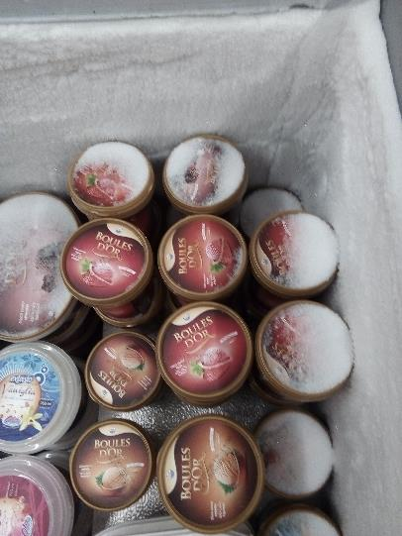
PLS: Présence de givre dans le meuble froid d’exposition des glaces.

Slide 3
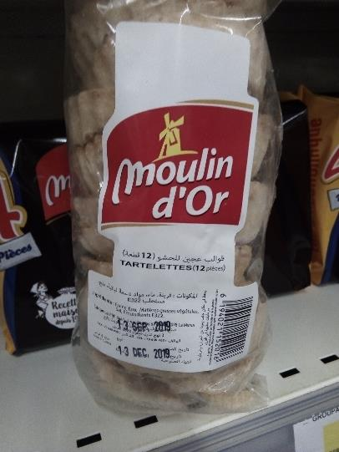
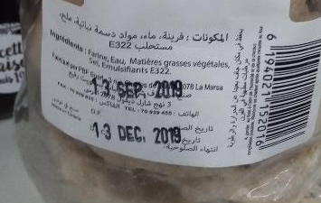
PLS: Présence d'un sachet de barquettes "moulin d'or" périmé depuis le 13/12/19.

Slide 4
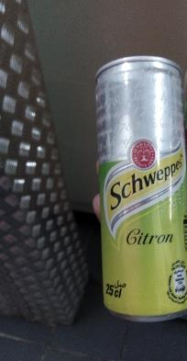
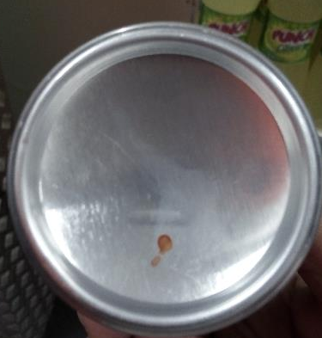
PGC: L'étiquetage fournisseur d'une canette "Schweppes" était absent.

Slide 5
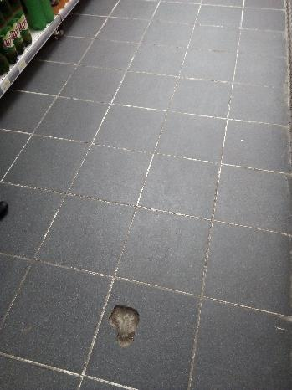
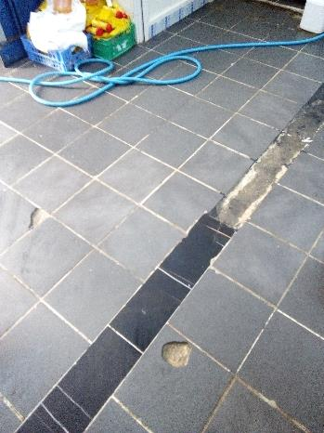
PGC: Le sol de la réserve et au rayons d'expositions était crevassé.

Slide 6
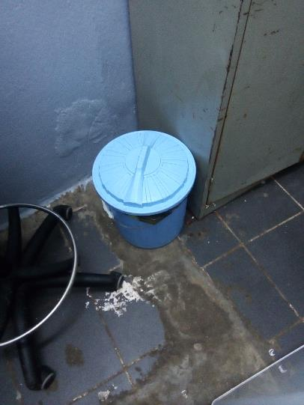
La poubelle de la salle de pause était à ouverture manuelle.

Slide 7
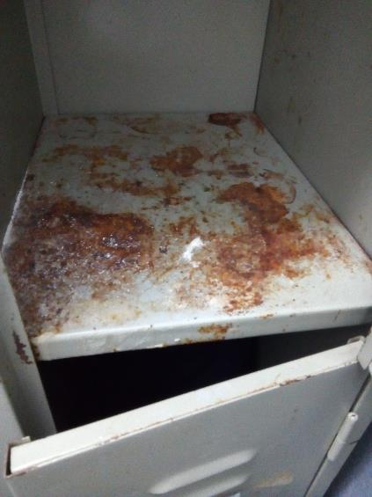
Certains casiers étaient rouillés de l'intérieur.

Slide 8
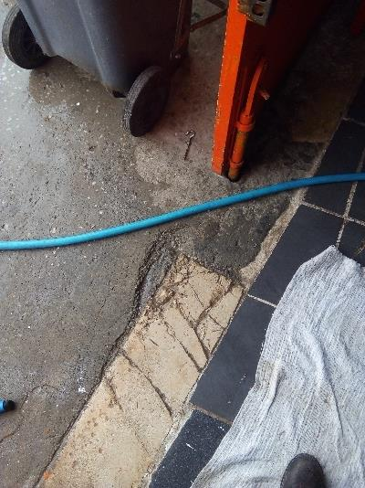
Le sol était crevassé sous la porte de la réception.

